Slide 1
On the Asymmetry of Pulsar Radio Emission from Both Poles
Wu & Wang, 2024, in prep.
Reporter: Xiancong Wu（吴贤聪）
sanderng@e.gzhu.edu.cn
Supervisor: Hongguang Wang （王洪光）
FAST/Future Pulsar Symposium (FPS) 13
2024/07/15 in Yunnan
Notes:
大家好，我是来自广州大学的吴贤聪，我的导师是王洪光老师，非常感谢会务组给我这个机会来汇报一下我们的一个工作。我们的工作内容是考察来自脉冲星两磁极射电辐射的不对称性。

Slide 2
Outline
Background
Samples
Methods
Results
Summary
Notes:
我将从以上几个方面进行汇报。

Slide 3
Background
Notes:
首先是课题背景。

Slide 4
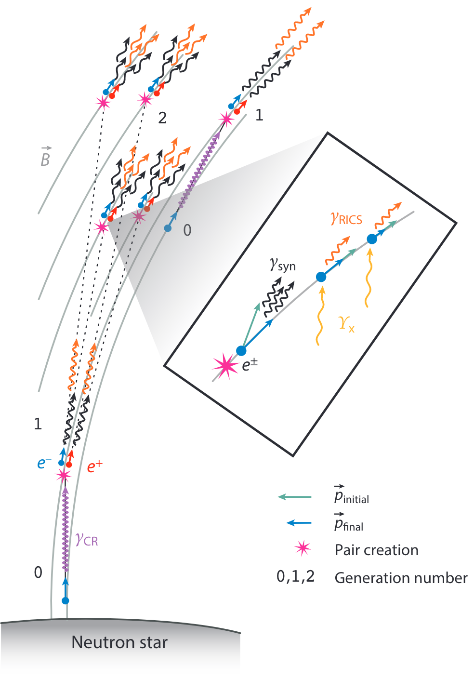
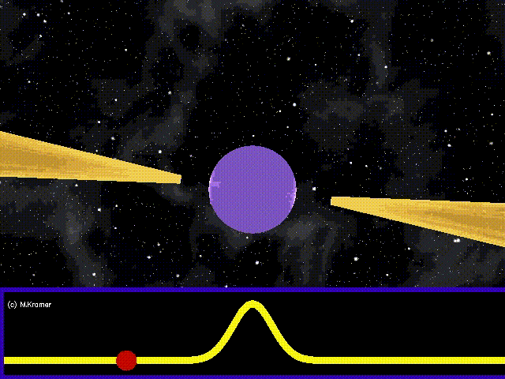
Background – Pulsar Radiation
Emission beams from the symmetric dipolar magnetic field are similar?
Created by M. Kramer
Philippov & Kramer, 2022, ARA&A
Notes:
众所周知，脉冲星的射电辐射理论上来自于磁层中被加速的带电粒子的相干曲率辐射。一般认为，除了毫秒脉冲星或者是磁星等特殊脉冲星外，正常脉冲星的射电辐射在较高的位置产生，这个高度的磁场以偶极场主导。那么，来自对称的偶极场两极的辐射束是否如右图所示是对称的？

Slide 5
Background – Evidence of Asymmetry
Multipole field?
Zits?
Propagation effect?
...
PSR J1906+0746
Desvignes et. al, 2019, Science
Notes:
从一颗进动的脉冲星PSR J1906+0746 13年的观测中我们可以清楚地看到，这颗星来自两极的辐射束并不相似，且呈现条带的形状。
此外，FAST也在持续监测类似的进动脉冲星，如朱玮玮老师组正在观测的PSR J1946+2052，还有韩金林老师GPPS组也有发现一颗进动脉冲星。
但是，由于监测的时间只有1-2年，所以还没办法像这颗源一样很好地重构出辐射束的形状。
当然，我们也可以针对这颗星去讨论：是不是这颗星表面的多级磁场或者表面的小山包影响了辐射的带电粒子团块分布？又或者是传播效应引起的辐射束差异？

Slide 6
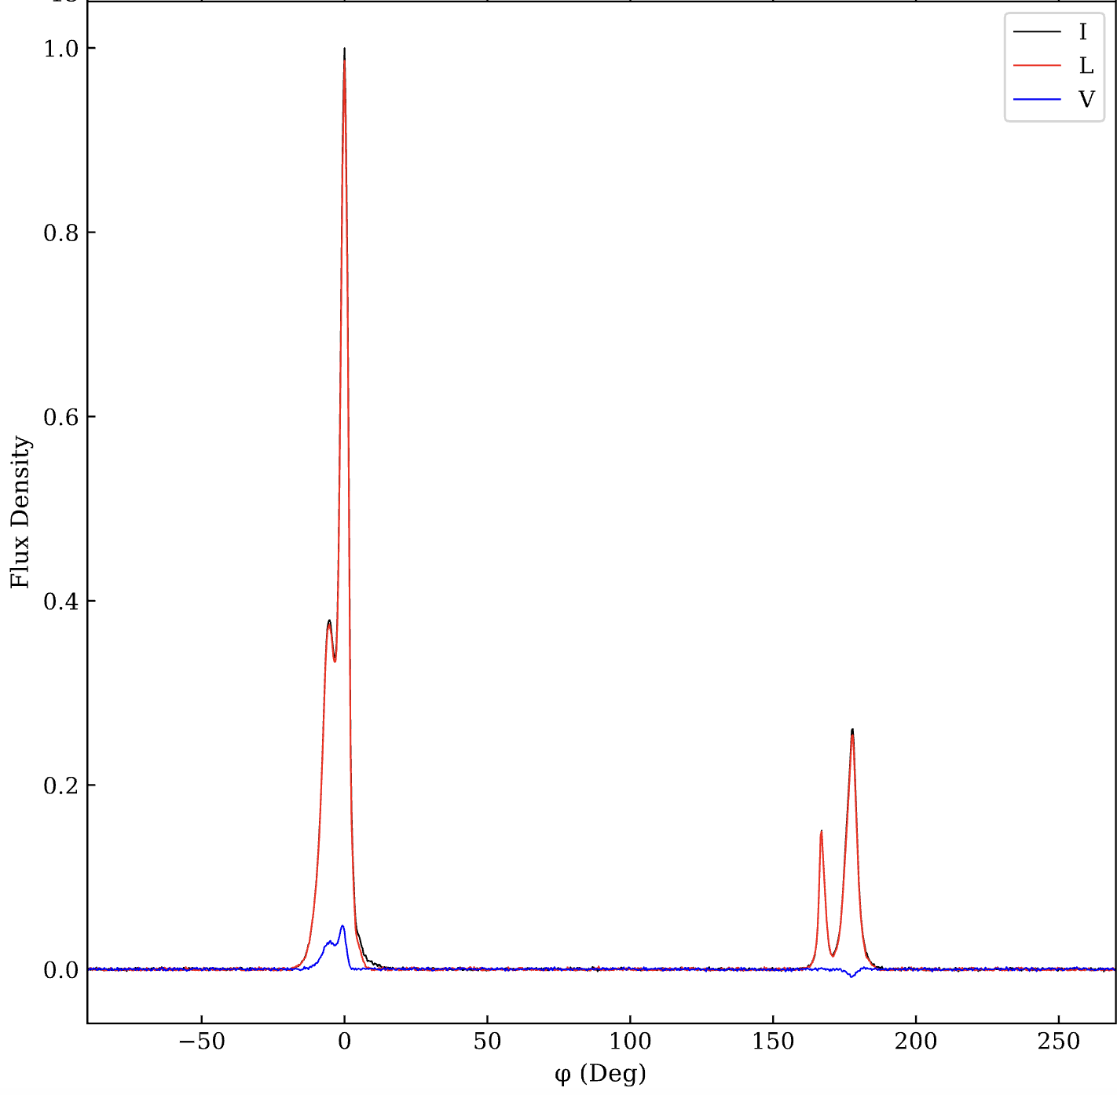
Background – Problem and (potential) Solution
PSR J1906+0746 is an exception?
However, merely a handful of pulsars are precessing and exposing the whole emission beam to observers.
We can only receive a “slice” of an emission beam from each remaining pulsar due to the fixed angles of the magnetic axis and line of sight(LOS) with respect to the spin axis.
Therefore, double-pole inter-pulse(DP-IP) pulsars are pragmatic tools for examination!
Notes:
但是我们无法避免地会问一个问题：这颗星是例外还是说这种现象是非常普遍的？
然而，只有寥寥数颗脉冲星的自转轴在进动，并且能够通过偏振观测确定其辐射几何的变化，从而能够让我们观测到完整的辐射束形状。
对大部分脉冲星来说，我们只能看到辐射束的一个切片，一个稳定的积分轮廓。
所以要解决这个问题，一个很好用的工具是来自两极的辐射束都能扫过我们地球的脉冲星，也就是有中间脉冲，而且辐射几何接近垂直转子的脉冲星。

Slide 7
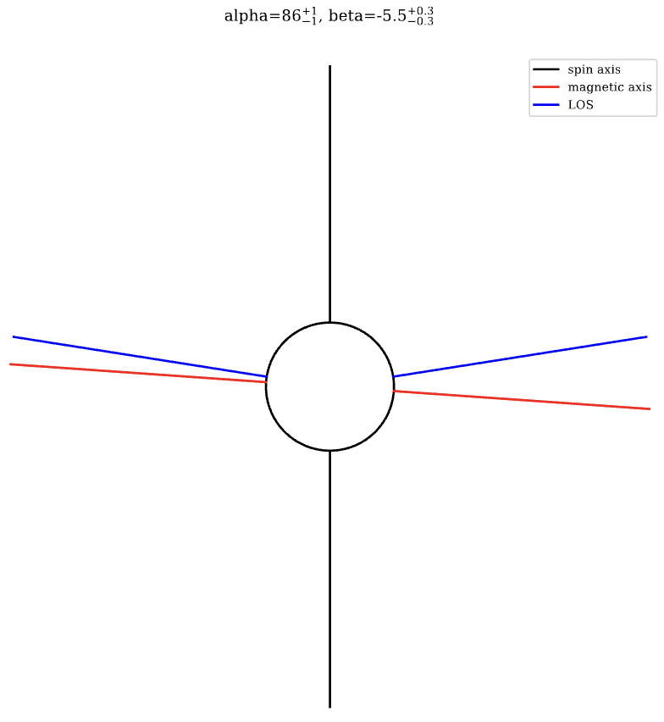
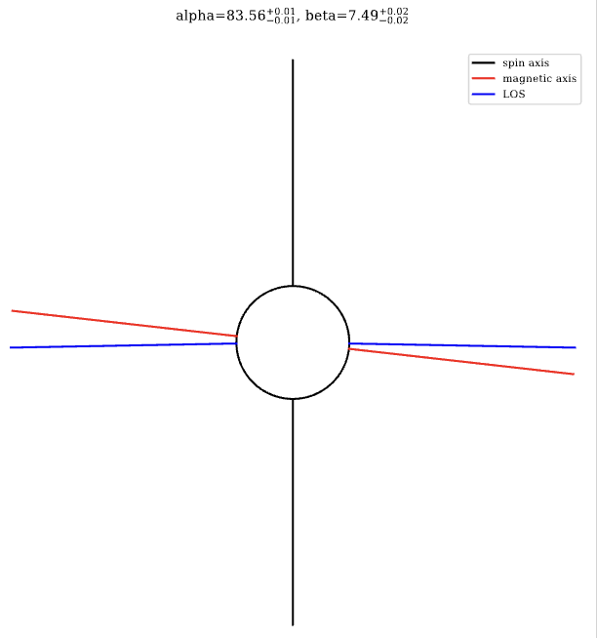
Methods – Emission Regions
Different sides ✘
The same side ✓
Inter-pulse
Main-pulse
$$Ω$$
$$Ω$$
spin-axis side
equatorial side
LOS
LOS
$$μ_{M}$$
equator
LOS
equator
$$μ_{M}$$
$$μ_{I}$$
LOS
$$μ_{I}$$
equatorial side
spin-axis side
both equatorial sides!
Notes:
此外，辐射部位不同也很可能带来辐射束的差异，如果我们的视线落在磁轴所在直线和自转轴所在直线所夹的锐角之间时，我们看到的是靠近自转轴一侧的辐射；但是如果视线落在磁轴所在直线和自转轴所在直线所夹的钝角之间时，我们看到的就是靠近赤道一侧的辐射。比如左图所示的辐射几何，我们看到的主脉冲和中间脉冲就是来自不同侧的辐射，而右图所示的辐射几何，我们看到的主脉冲和中间脉冲都来自同一侧的辐射。所以为了避免这个因素的影响，我们只考虑主脉冲和中间脉冲的辐射都来自同侧的星。

Slide 8
Samples
Notes:
为了解决这个问题，我们首先需要从已有的观测数据中选择一些样本出来进行研究。

Slide 9
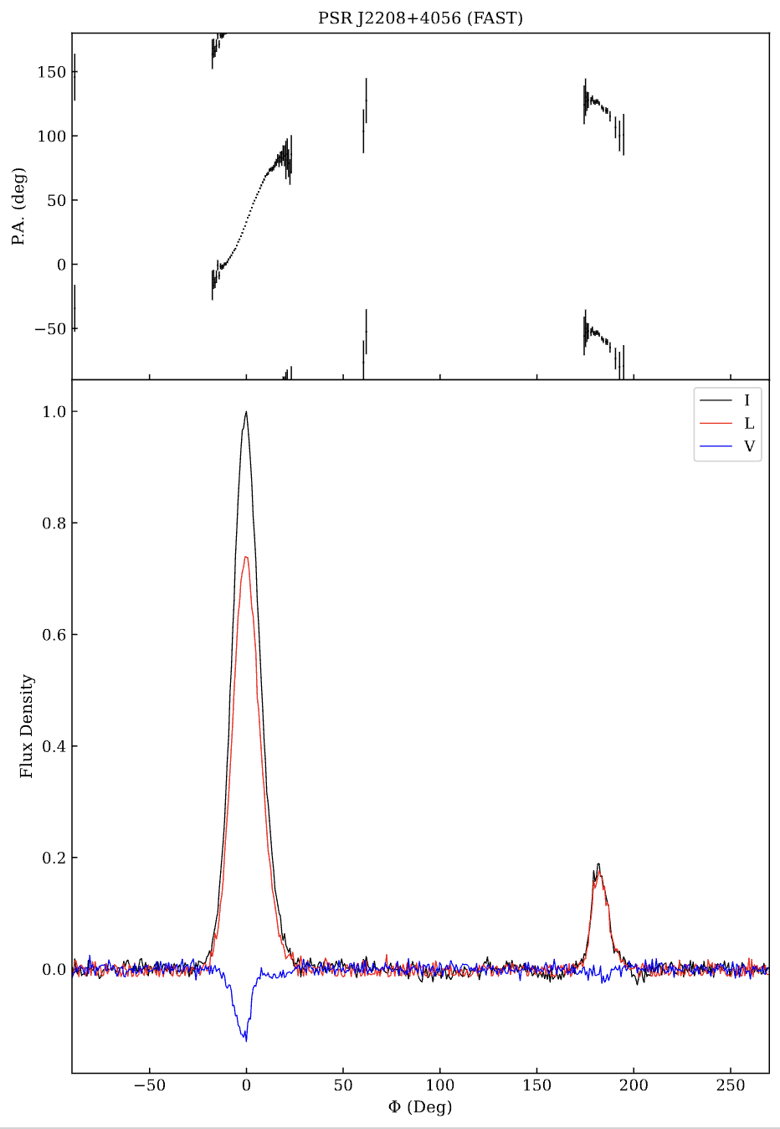
Samples – Preselection Criteria
Normal pulsars;
The flux of inter-pulse is higher than $3σ$ level;
There are sufficient PA data at both main-pulse and inter-pulse;
The swing of polarization position angle is regular (i.e. following RVM);
Exhibiting double-pole geometry and the phase between main-pulse and inter-pulse is approximately 180º.
Notes:
首先是数据样本的筛选标准。我们要从正常脉冲星中选出：
观测数据质量足够高的星，中间脉冲的流量要超过3sigma，线偏振位置角的数据点要足够多，能较好地确定辐射几何；
然后是线偏振位置角必须规则，也就是符合旋转矢量模型RVM；
最后，这些星的辐射几何要接近垂直转子，能看到两个磁极的辐射。并且我们选的积分轮廓的主脉冲和中间脉冲的相位间隔差不多180度。
至于选择两极的辐射来自同一侧的源，我们做完拟合之后再筛选。

Slide 10
Preselected Samples
Telescopes | Jname | P (ms) | ${∆φ}_{MI}$ (Deg) | Ref.
FAST | J1913+0832 | 134.0 | 192 | Wang et al., 2023, RAA (GPPS)
 | J1935+2025 | 80.1 | 189
 | J2047+5029 | 445.9 | 181
 | J2208+4056 | 636 | 182
MeerKAT | J0627+0706 | 475.9 | 183 | Posselt et al., 2023, MNRAS (TPA)
 | J1126-6054 | 202.7 | 186
 | J1413-6307 | 394.9 | 173
 | J1611-5209 | 182.5 | 176
 | J1755-0903 | 190.7 | 167
 | J1843-0702 | 191.6 | 172
 | J1849+0409 | 761.1 | 185
 | J1909+0749 | 237.2 | 187
Parkes | J0905-5127 | 346.3 | 181 | Johnston & Kerr, 2018, MNRAS
 | J0908-4913 | 106.8 | 178
 | J1549-4848 | 288.4 | 176
 | J1722-3712 | 236.2 | 179
 | J1739-2903 | 322.9 | 177
Notes:
根据这些标准，我们从FAST的GPPS巡天数据，MeerKAT TPA项目的巡天数据，以及Parkes截止2018年的所有偏振观测数据中，选取了17颗星的偏振轮廓数据。

Slide 11
Methods
Notes:
基于这些数据，我们用一些方法来实现我们的科学目标。

Slide 12
Methods – Rotating Vector Model
$$PA={PA}_{0}+\tan^{−1}\left(\frac{\sin{α}\sin\left(φ−φ_{0}\right)}{\sin{(α+β)}\cos{α}−\cos{(α+β)}\sin{α}\cos\left(φ−φ_{0}\right)}\right)$$
Where:
PA: polarization position angle
$α$: inclination angle (magnetic axis with respect to spin axis)
$β$: impact angle (line of sight with respect to magnetic axis)
$φ_{0}$: phase of meridian plane
Radhakrishnan & Cooke, 1969, ApL
Notes:
首先，用于确定辐射几何的最可靠的方法是用RVM来拟合偏振轮廓的线偏振位置角，从而得到磁倾角alpha，碰撞角beta，以及子午面参考相位phi_0。

Slide 13
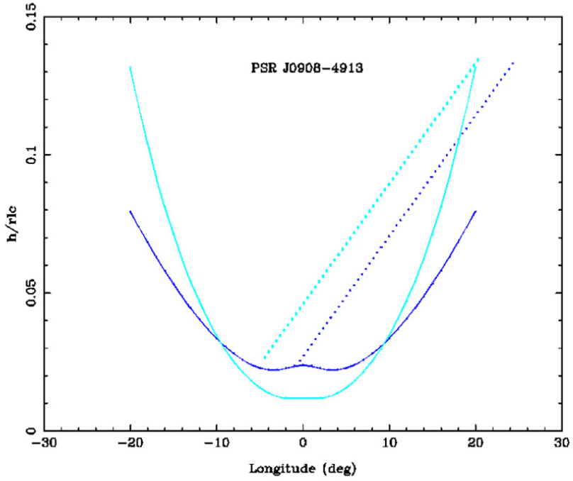
Methods – Emission Height in RVM
$$PA={PA}_{0}+\tan^{−1}\left(\frac{\sin{α}\sin\left(φ−φ_{0}−Δ\right)}{\sin{(α+β)}\cos{α}−\cos{(α+β)}\sin{α}\cos\left(φ−φ_{0}−Δ\right)}\right)$$
$$Δ=2\left(h_{em, IP}−h_{em, MP}\right)/R_{LC}$$
$$h_{em, IP}$$
$$h_{em, MP}$$
Johnston & Kerr, 2019, MNRAS
Notes:
后来，有许多同行根据脉冲星实际的辐射过程，进行了包括辐射高度的各种修正。
为了改正两极辐射高度差异带来的两极辐射的相位差异，从而改善几何参数的拟合结果，这里我们学习Johnston在2019年的时候提出的引入两极辐射高度差delta的RVM模型，用于拟合所选的源的线偏振位置角。

Slide 14
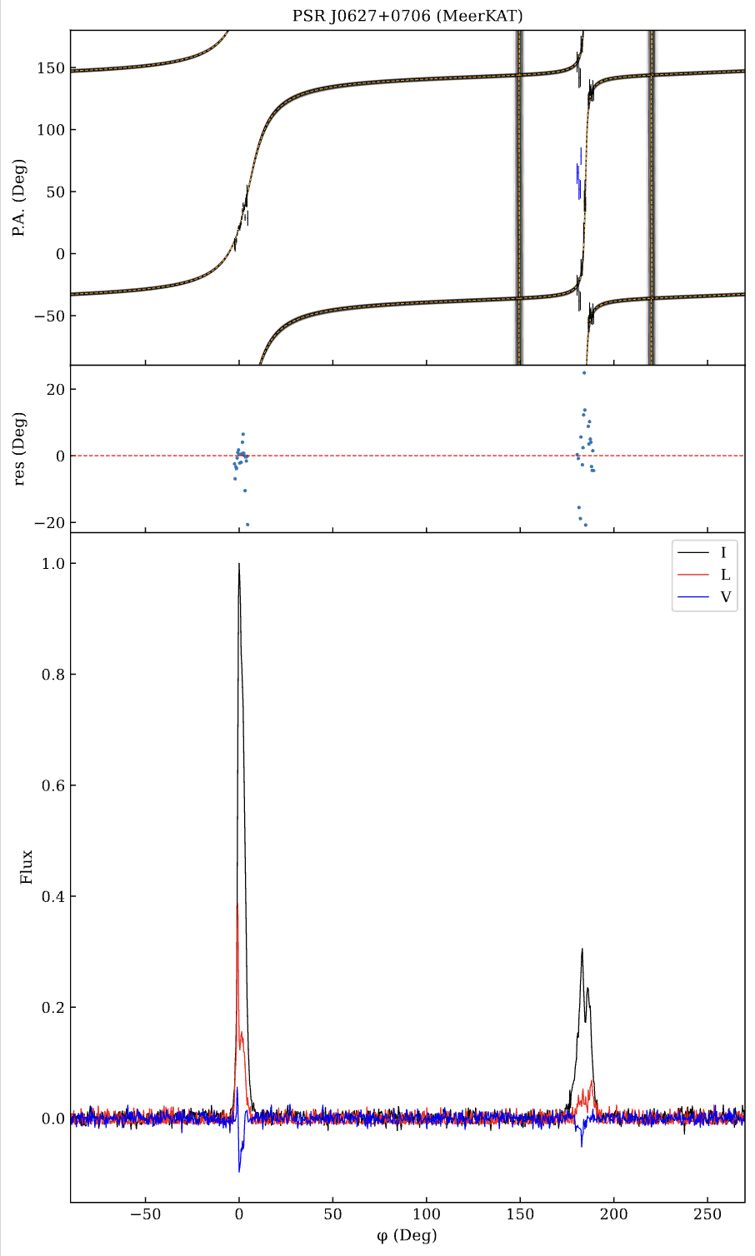
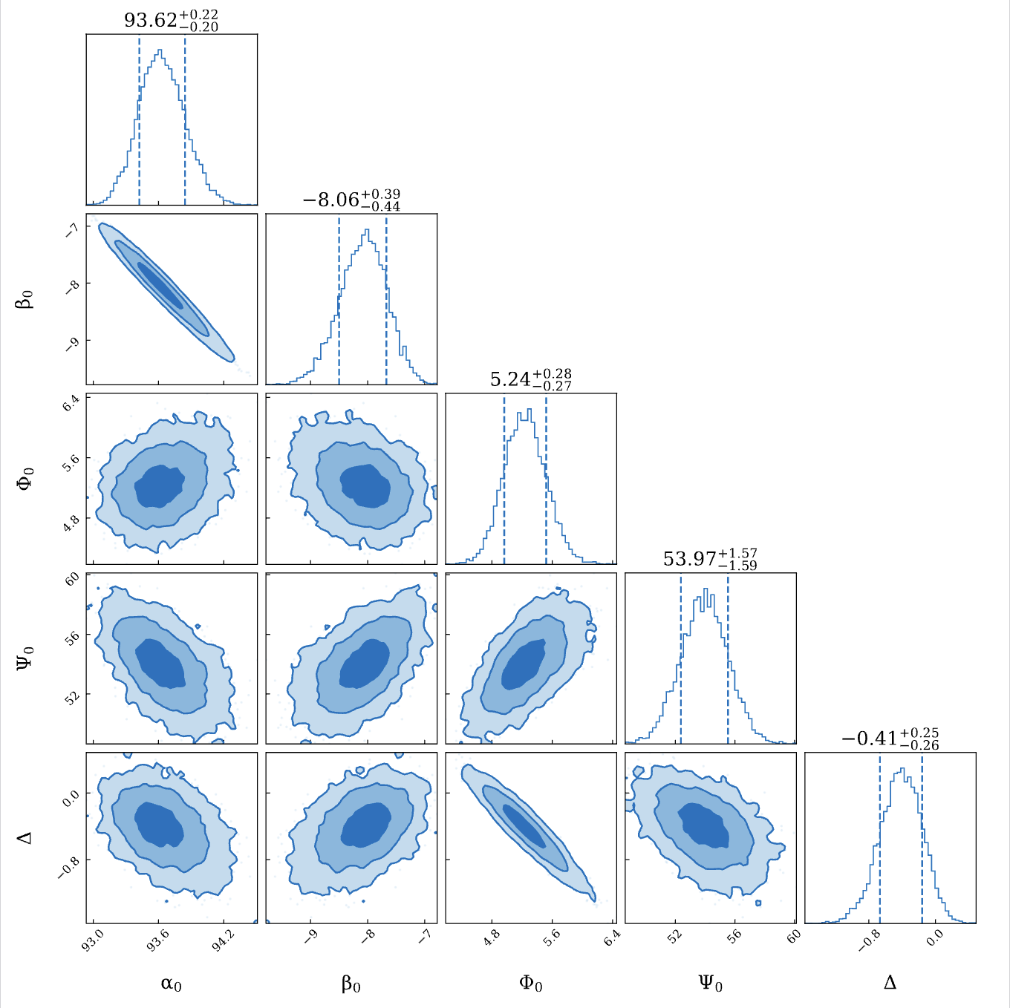
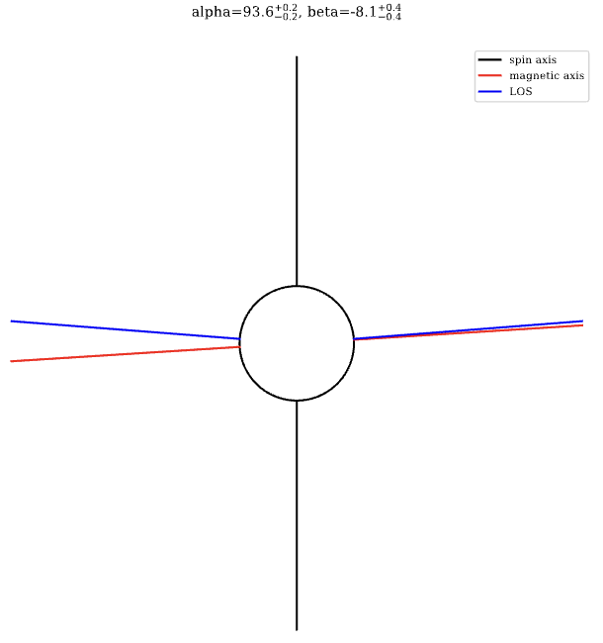
Methods – Fitting
By fitting RVM with the PA data of each sample, we can derive the geometry of each selected pulsar.
Notes:
然后，根据这个模型，我们用蒙特卡洛的方法来确定所选脉冲星的辐射几何参数。

Slide 15
Jname | P (ms) | $$α_{M}$$ (Deg) | $$β_{M}$$ (Deg) | $$α_{I}$$ (Deg) | $$β_{I}$$ (Deg) | The same side? (✓/✘)
J0627+0706 | 475.9 | $${93.6}_{−0.2}^{+0.2}$$ | $${−8.1}_{−0.4}^{+0.4}$$ | $${86.4}_{−0.2}^{+0.2}$$ | $${−0.82}_{−0.05}^{+0.05}$$ | ✘
J0905-5127 | 346.3 | $${89.9}_{−0.8}^{+0.7}$$ | $${−3}_{−1}^{+0}$$ | $${90.1}_{−0.7}^{+0.8}$$ | $${−3.9}_{−1.5}^{+0.9}$$ | ✘
J0908-4913 | 106.8 | $${83.56}_{−0.01}^{+0.01}$$ | $${7.49}_{−0.02}^{+0.02}$$ | $${96.44}_{−0.01}^{+0.01}$$ | $${−5.40}_{−0.03}^{+0.03}$$ | ✓
J1126-6054* | 202.7 | $${127}_{−17}^{+21}$$ | $${−3}_{−0}^{+1}$$ | $${52}_{−21}^{+17}$$ | $${71}_{−34}^{+44}$$ | ✘*
J1413-6307 | 394.9 | $${102}_{−1}^{+1}$$ | $${−2.46}_{−0.05}^{+0.05}$$ | $${77}_{−1}^{+1}$$ | $${21}_{−2}^{+3}$$ | ✓
J1549-4848 | 288.4 | $${87.7}_{−0.1}^{+0.1}$$ | $${3.2}_{−0.1}^{+0.1}$$ | $${92.34}_{−0.09}^{+0.10}$$ | $${−1.52}_{−0.1}^{+0.1}$$ | ✓
J1611-5209 | 182.5 | $${95}_{−1}^{+2}$$ | $${−4}_{−0}^{+1}$$ | $${84}_{−2}^{+1}$$ | $$6_{−2}^{+3}$$ | ✓
J1722-3712 | 236.2 | $${86}_{−1}^{+1}$$ | $${−5.5}_{−0.3}^{+0.3}$$ | $${93}_{−1}^{+1}$$ | $${−12}_{−3}^{+2}$$ | ✘
J1739-2903 | 322.9 | $${95.1}_{−0.2}^{+0.3}$$ | $${−2.1}_{−0.2}^{+0.1}$$ | $${84.9}_{−0.3}^{+0.2}$$ | $${8.1}_{−0.4}^{+0.4}$$ | ✓
J1755-0903 | 190.7 | $${79}_{−1}^{+1}$$ | $${5.9}_{−0.4}^{+0.3}$$ | $${100}_{−1}^{+1}$$ | $${−15}_{−2}^{+2}$$ | ✓
J1843-0702 | 191.6 | $${92}_{−1}^{+1}$$ | $${4.4}_{−0.6}^{+0.6}$$ | $${87}_{−1}^{+1}$$ | $$9_{−1}^{+1}$$ | ✘
J1849+0409 | 761.1 | $${92.0}_{−0.3}^{+0.3}$$ | $${−7.3}_{−0.4}^{+0.4}$$ | $${88.0}_{−0.3}^{+0.3}$$ | $${−3.4}_{−0.4}^{+0.4}$$ | ✘
J1909+0749 | 237.2 | $${98}_{−1}^{+1}$$ | $${−3}_{−3}^{+2}$$ | $${81}_{−1}^{+1}$$ | $${13.1}_{−0.8}^{+0.7}$$ | ✓
J1913+0832 | 134.0 | $${95.0}_{−0.2}^{+0.2}$$ | $${−0.3}_{−0.4}^{+0.3}$$ | $${85.0}_{−0.2}^{+0.2}$$ | $${9.6}_{−0.3}^{+0.3}$$ | ✓
J1935+2025 | 80.1 | $${94.6}_{−0.2}^{+0.2}$$ | $${−13.7}_{−0.2}^{+0.2}$$ | $${85.4}_{−0.2}^{+0.2}$$ | $${−4.5}_{−0.1}^{+0.1}$$ | ✘
J2047+5029* | 445.9 | $${121}_{−17}^{+24}$$ | $${−2.1}_{−0.3}^{+0.7}$$ | $${58}_{−24}^{+17}$$ | $${59}_{−36}^{+49}$$ | ✘*
J2208+4056* | 636 | $${140}_{−11}^{+13}$$ | $${−9}_{−2}^{+2}$$ | $${39}_{−13}^{+11}$$ | $${92}_{−25}^{+30}$$ | ✘*
Notes:
根据每颗源的拟合参数，我们可以从中筛选出两极的辐射均来自于同一个部位的源，如表中的红色勾所示。其中打了星号的源是因为这三个源换算过来的中间脉冲的碰撞角非常大，辐射高度可能很高，虽然PA曲线规则，但是可能不靠谱。最后我们选择了标红的8颗源。

Slide 16
Methods – Conal Beam (Narrowband)
Suppose: the emission beam is fully filled.
Rankin, 1993, ApJ
$$\cos{ρ}=\cos{α}\cos\left(α+β\right)+\sin{α}\sin\left(α+β\right)\cos\left(W/2\right)$$
Where:
$ρ$: emission beam radius
$W$: profile width
Notes:
选好合适的星后，要考虑两极辐射的差异性，我们可以在不同辐射束模型下进行对比。首先是窄带的锥模型，在这个模型下，我们假设辐射充满整个辐射束，那么我们可以用几何的方法，用轮廓宽度得到辐射束半径的大小。

Slide 17
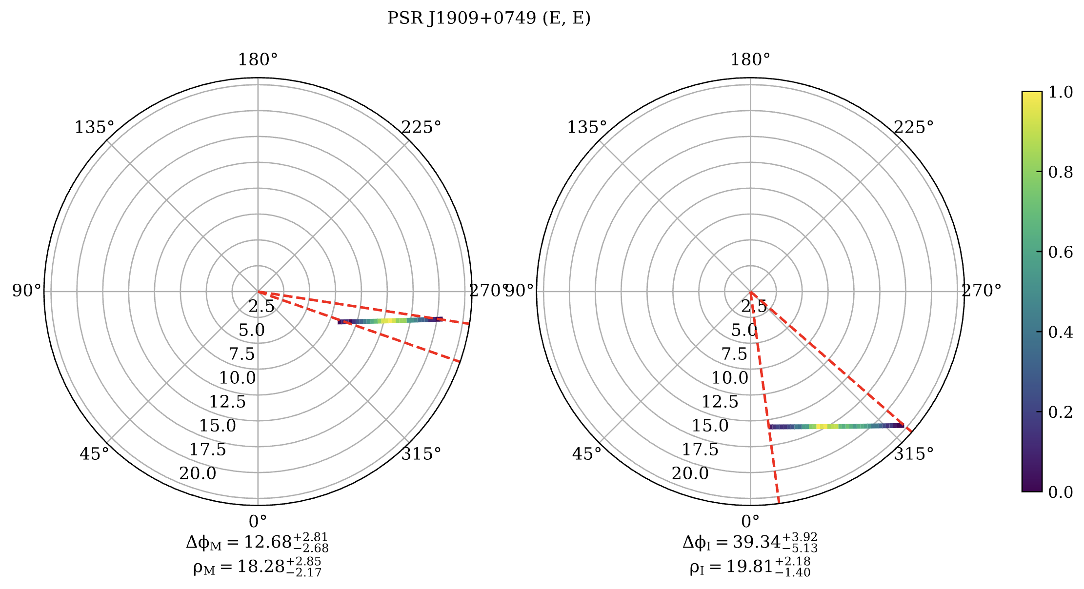
Methods – Beam Radius (Conal Beam)
$$\cos{ρ}=\cos{α}\cos\left(α+β\right)+\sin{α}\sin\left(α+β\right)\cos\left(W/2\right)$$
Where samples are derived from $2σ$ MC samples of geometric parameters.
Notes:
用拟合给出的2sigma置信区间内的几何参数samples，我们可以得到两极辐射束半径的分布，横坐标表示主脉冲，纵坐标表示中间脉冲。其中红色线为等值线，即如果红色线穿过这个分布，那么主脉冲和中间脉冲的辐射束半径有可能相等。

Slide 18
Methods –Fan beam (Broadband)
Suppose: the emission is from several active magnetic flux tubes.
Wang et al., 2004, ApJ
$$I_{peak}=I_{0}\left(P, \dot{P}, α\right)ρ_{peak}^{2q−6}$$
Where:
$I_{peak}$: the peak of the profile
$ρ_{peak}$: emission radius of $I_{peak}$
$I_{0}\left(P, \dot{P}, α\right)$: emission beam luminance
$q$: power-law index
Notes:
另一种辐射束模型是王洪光老师在2014年提出的宽带的扇形束模型，在这个模型的框架下，根据观测到的轮廓流量和辐射几何，我们可以确定扇形束的辐射强度。

Slide 19
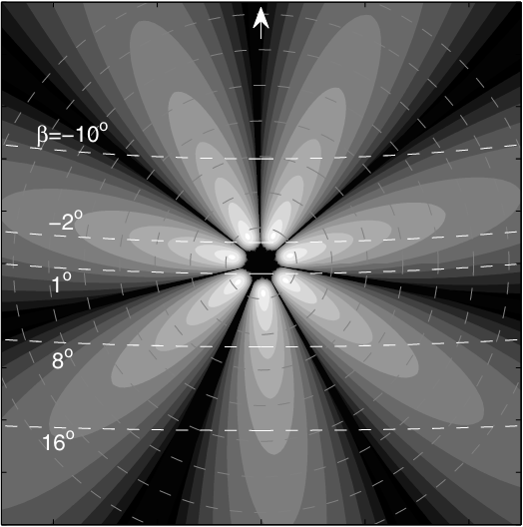
Methods – Fan Beam Limb-darkening Law
Wang et al., 2004, ApJ
$$I_{peak}=I_{0}\left(P, \dot{P}, α\right)ρ_{peak}^{2q−6}$$
$$R_{I}=\frac{I_{0, MP}}{I_{0, IP}}=\frac{I_{max, MP}}{I_{max, IP}}{\left(\frac{ρ_{max, MP}}{ρ_{max, IP}}\right)}^{−\left(2q−6\right)}$$
Notes:
根据强度随辐射半径衰减的幂律关系，I_peak是观测量，rho_peak由拟合得到的辐射几何确定，我们可以得到两极辐射束I_0的比值与幂指数q的关系。图中红色线表示R_I=1，即两极的辐射束在q可能的范围内强度可以相同。

Slide 20
Methods –Fan beam (Broadband)
Suppose: the emission is from several active magnetic flux tubes
What’s more:
Wang et al., 2004, ApJ
profile width $W$
$$\cos{φ}=\frac{\cos{α}\cos{ρ}−\cos\left(α+β\right)}{\sin{α}\sin{ρ}}$$
magnetic azimuth width $Δφ$
secondary plasma distribution
Notes:
另外，在扇形束模型的框架下，我们还可以由轮廓宽度考察表征产生辐射的带电粒子团块大小的磁经度张角的大小。

Slide 21
Methods – Magnetic Azimuth Width (Fan Beam)
$$\cos{φ}=\frac{\cos{α}\cos{ρ}−\cos\left(α+β\right)}{\sin{α}\sin{ρ}}$$
Where samples are derived from $2σ$ MC samples of geometric parameters.
Notes:
同样地，用几何参数的2sigma置信区间内的几何参数samples，我们可以得到两极的磁经度张角的分布，横坐标表示主脉冲，纵坐标表示中间脉冲。

Slide 22
Results
Notes:
基于这些数据，我们用一些方法来实现我们的科学目标。

Slide 23
Results
For 8 pulsars the emissions are from the same side of both magnetic poles:
Jname | P (ms) | $R_{I}=1$? (Y/N) | ${∆φ}_{M}={∆φ}_{I}$? (Y/N) | $ρ_{M}=ρ_{I}$? (Y/N)
J0908-4913 | 106.8 | N | N | N
J1413-6307 | 394.9 | Y | N | N
J1549-4848 | 288.4 | N | N | N
J1611-5209 | 182.5 | N | N | Y
J1739-2903 | 322.9 | Y | N | N
J1755-0903 | 190.7 | Y | N | N
J1909+0749 | 237.2 | Y | N | Y
J1913+0832 | 134.0 | N | N | N
Notes:
我们用这些处理方法对所选源都进行了处理，结果如上。可以看出，除了有一半的脉冲星两极的辐射束强度可能相等之外，其余参数普遍都不相等。

Slide 24
Summary
Notes:
基于这些数据，我们用一些方法来实现我们的科学目标。

Slide 25
Summary
Among these 8 pulsars,
Based on the Fan Beam model:
none of them shows comparable magnetic azimuth width $∆φ$ of their bipolar emission beams;
but 4 of them (50%) show comparable emission beam luminance;
Based on the Conal Beam model (fully-filled beam):
only 2 of them (25%) show comparable emission beam radius.
Totally, except for PSR J1909+0749, 4 pulsars (50%) show merely one comparable parameter and 3 pulsars (37.5%) show no comparable parameter.
Possibly due to the existence of multipole magnetic fields? propagation effect? zits?...
Thank you!
Notes:
所以，对于部分正常脉冲星，至少对于我们所选的源来说，两极辐射不对称的现象可能是普遍存在的，这或许是由于多极场的存在，或者是中子星表面有优先放电的“山包”等等可能性，这些都有待进一步的理论上和观测上讨论。
我的汇报到此结束，欢迎大家批评指正，谢谢。

Slide 26
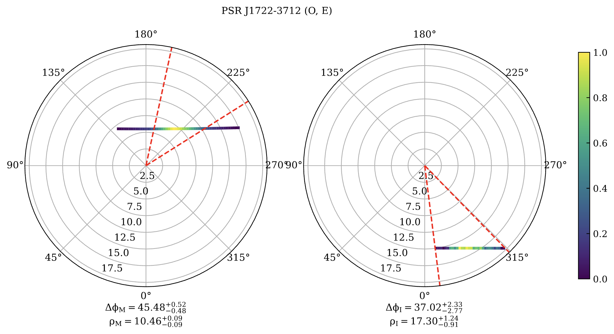
Methods – Emission Regions
Main-pulse
Inter-pulse
LOS
LOS
$$μ_{M}$$
$$μ_{I}$$
Beskin, 2022
Upper: near the rotating axis
Bottom: near the equator of the star
Notes:
根据几何参数确定了如右上角图的辐射几何后，根据Beskin在2022年写的一篇随笔，磁层当中不同区域的带电粒子符号应当是不同的，产生的辐射也可能有差异，所以我们还需要考虑我们观测到的同一颗星来自两极的辐射是否来自磁层的同一部位。
因此我们规定：视线在磁轴和自转轴所夹的锐角之间的时候，我们看到的是靠近自转轴的磁层的辐射，在右下角的投影图中位于上方，否则则是看到靠近赤道的磁层的辐射，在右下角的投影图中位于下方。

Slide 27
Profile Projection
left: main-pulse, right: inter-pulse

Slide 28
A/R Effect?
The difference between the central phase of the profile and the phase of meridian plane can be regarded as aberration and retardation effect, surmising the emission beam is fully filled.
However, what if the emission beam is patchy?
Luckily, we merely focus on the difference between the main-pulse and the inter-pulse, the characteristics of each pole might not be that crucial.

Slide 29
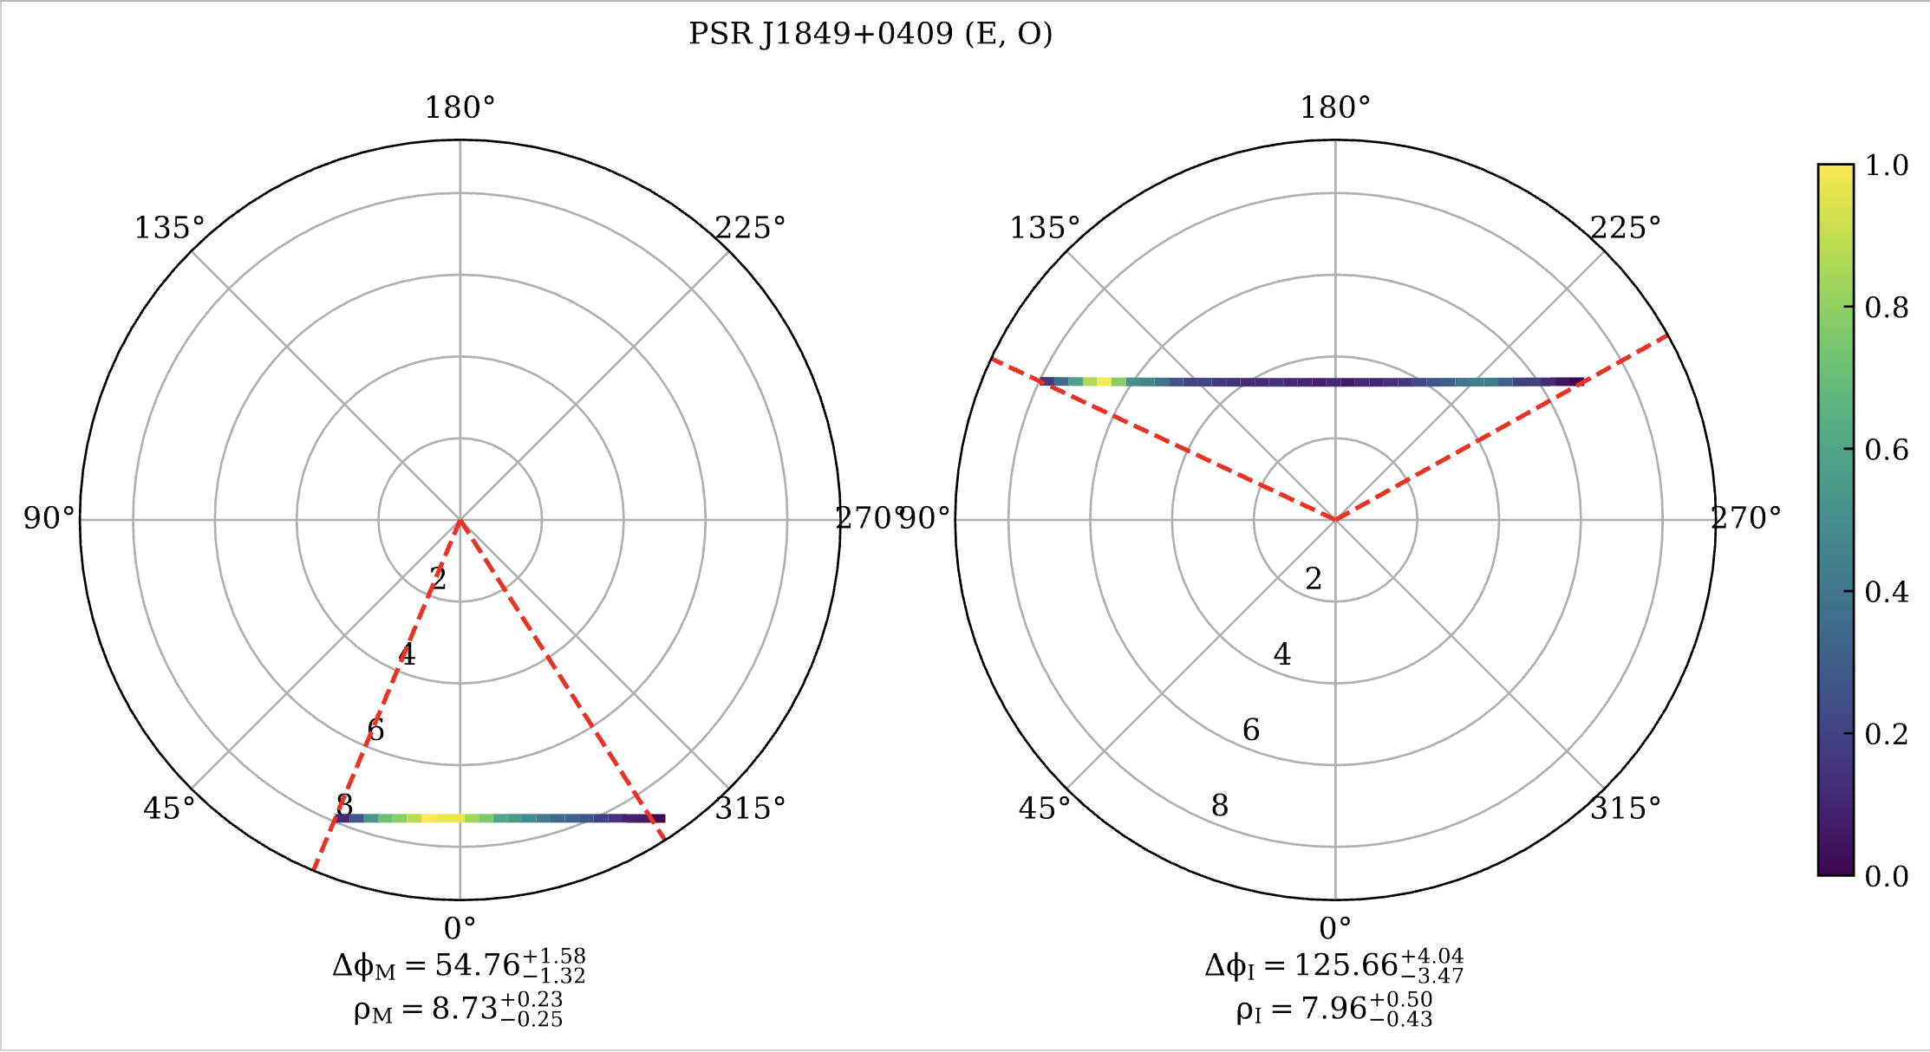
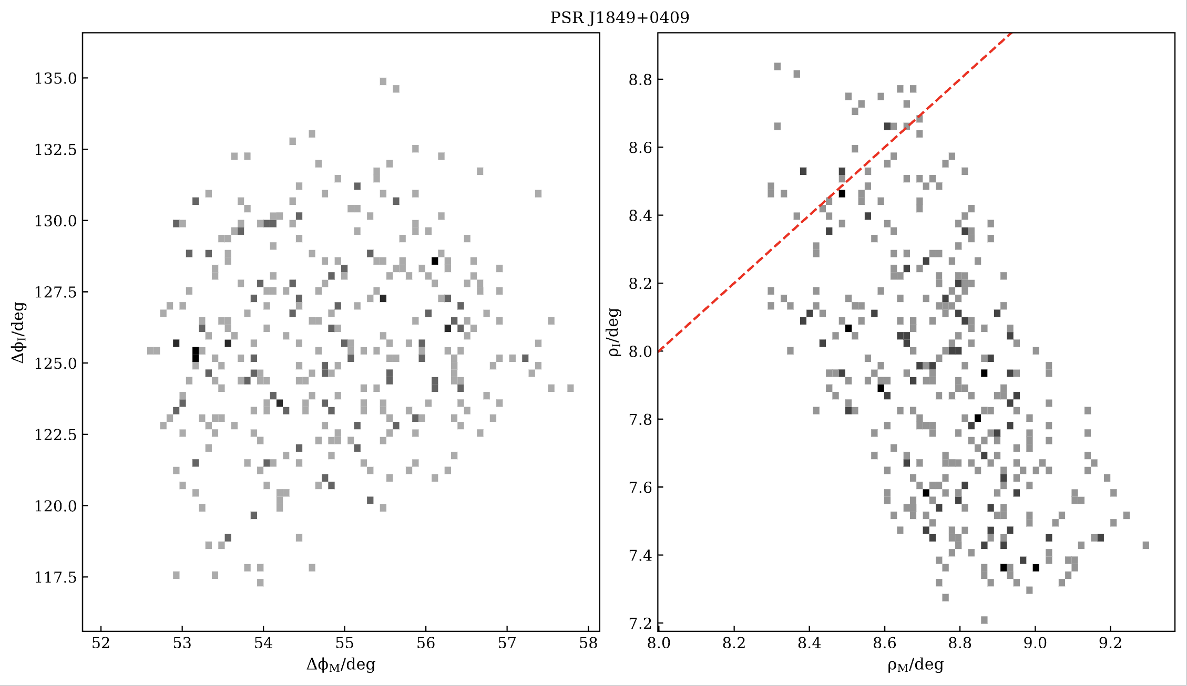
Methods – Beam Widths (fan-like) & Radius (conal)
left: $∆φ$, magnetic azimuth width (Fan Beam),
$$\cos{φ}=\frac{\cos{α}\cos{ρ}−\cos\left(α+β\right)}{\sin{α}\sin{ρ}}$$
right: $ρ$, beam radius (Conal Beam),
$$\cos{ρ}=\cos{α}\cos\left(α+β\right)+\sin{α}\sin\left(α+β\right)\cos\left(W/2\right)$$
where samples are derived from $2σ$ MC samples.
Notes:
用拟合得到的2sigma置信区间内的辐射几何参数，我们就可以得到每颗星的两极扇形束模型下的辐射束张角，以及锥模型下的辐射束半径，并进行对比，如右图所示。横坐标为主脉冲，纵坐标为中间脉冲，红色线为主脉冲和中间脉冲参数的等值线，如果这条线穿过这个分布，则两极的辐射束参数在置信区间内可能相等。

Slide 30
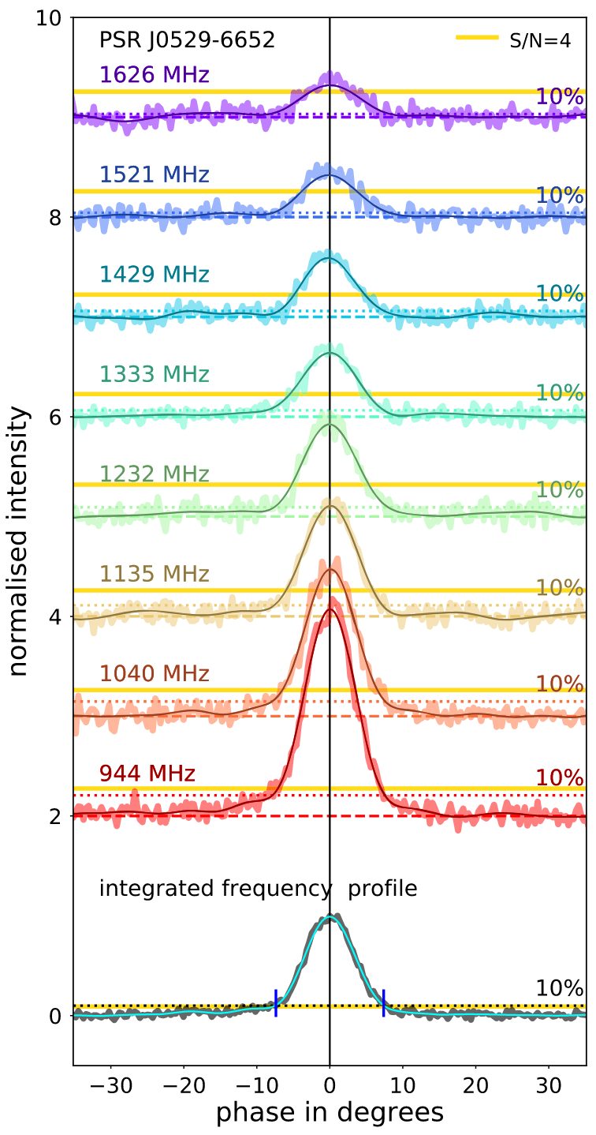
Method – Pulse Widths
Following Johnston & Karastergiou (2019) and Posselt et al. (2021), we utilized the Gaussian Process (GP) for each profiles, and measured the pulse widths of main-pulse and inter-pulse.
Posselt et al., 2021, MNRAS

Slide 31
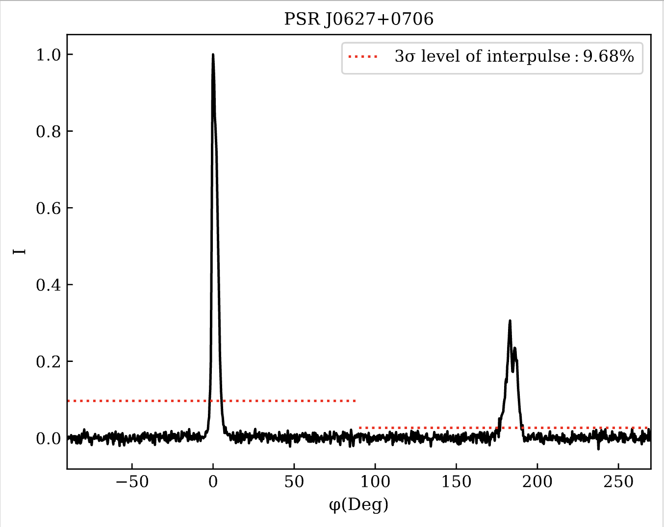
Methods – Pulse Widths
To avoid bias, based on the $3σ$ intensity level of inter-pulse, we measured the widths of both main-pulse and inter-pulse at this level, ensuring to include as many components as possible.
Notes:
为了减小人为选择的偏差，我们取中间脉冲3sigma强度水平所在的百分比作为宽度测量的强度水平，简单来说，就是比如中间脉冲3sigma强度在30%的水平处，主脉冲就测量到30%强度的宽度。

Slide 32
Methods – Comparable Beam Radius?
Notes:
这里红色线是主脉冲跟中间脉冲的参数的等值线，如果这条红色线穿过这个分布，两极的参数在误差范围内可能相等。

Slide 33
Methods – Comparable Intensity?
Notes:
如果这个比值在q的范围内可以等于1，那么两极辐射束的强度有可能相等。

